Slide 1

아두이노 종결 키트 매뉴얼
CHAPTER 4. 디지털 입출력

Slide 2
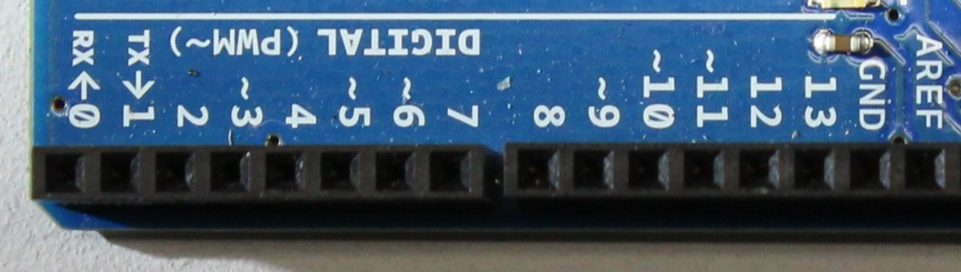
Chapter 4. 1 디지털 출력 (Digital Output)
우노의 경우 0~13번까지 사용할 수 있으며, 0번과 1번은 통신포트이고, ~표시가 있는 것은 PWM포트로도 사용할 수 있다.
디지털 출력은 0 (Low) 혹은 1 (HIGH)를 포트를 통해서 내보내는 것인데,
로직상으로는 0과 1이지만, 실제로 전압으로 그 값을 내보내는 것이기 때문에,
5V 출력을 하기 위해서 HIGH, 0V를 출력하기 위해서 LOW를 사용한다.
Ex) digitalWrite(핀번호, HIGH);
13번핀은 일반적으로 내장된 LED에 연결되어 있기 때문에, 아두이노의 기본 예제인 Blink를 통해서
디지털 출력에 대해서 이해해볼 수 있다.
int led = 13;
void setup() {
pinMode(led, OUTPUT); // 13번 핀을 출력(OUTPUT)으로 함
}
void loop() {
digitalWrite(led, HIGH); // 13번 핀에 5V를 인가함 (HIGH)
delay(1000); // 1초 (1000ms)간 상태를 유지함
digitalWrite(led, LOW); // 13번 핀에 0V를 인가함 (LOW)
delay(1000); // 1초 (1000ms)간 상태를 유지함
}
기본적으로 디지털 출력에 관여하는 함수는
크게 두가지이다. 하나는 핀을 출력으로 사용할지
입력으로 사용할 지 결정하는 pinMode이고,
다른 하나는 출력값을 HIGH로 할지 LOW로 할지
결정하는 digitalWrite이다.
1초에 한번씩 13번에 연결된 LED가 깜빡이는 데모

Slide 3
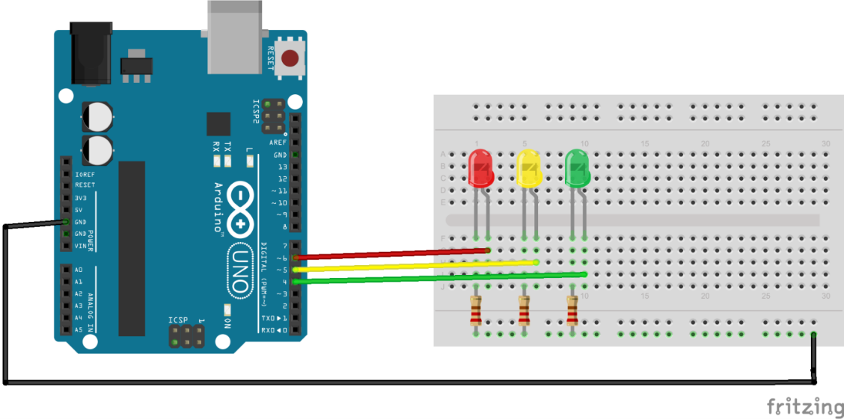
Chapter 4. 2 신호등 만들기
3개의 LED와 저항을 이용한 신호등
빨강은 5초, 노랑은 1초, 초록은 5초씩 점멸됨
int REDpin = 6;
int YELLOWpin = 5;
int GREENpin = 4;
void setup()
{
pinMode(REDpin, OUTPUT);
pinMode(YELLOWpin, OUTPUT);
pinMode(GREENpin, OUTPUT);
}
void loop()
{
digitalWrite(REDpin, HIGH);
delay(5000);
digitalWrite(REDpin, LOW);
digitalWrite(YELLOWpin, HIGH);
delay(1000);
digitalWrite(YELLOWpin, LOW);
digitalWrite(GREENpin, HIGH);
delay(5000);
digitalWrite(GREENpin, LOW);
}
준비물: Uno R3, USB cable, 브레드보드,
빨강 노랑 초록 LED, 220Ohm 저항 (3개), 점퍼선

Slide 4
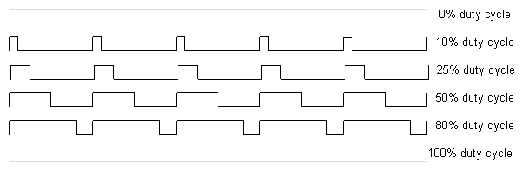
Chapter 4. 3 PWM (Pulse Width Modulation)
PWM이란
Pulse Width Modulation을 의미하며
출력되는 신호의 High와 Low의 비율을
이용하여 전체적인 전압을 제어해주는 방식
PWM의 사용 용도:
LED 흐리게 하기
아날로그 출력하기
오디오 신호 만들기
모터 공급용 속도조절하기
PWM의 사용 방법:
Ex) analogWrite(11, 127); //11번핀, 2.5V를 출력
8비트, 즉 0~255까지의 숫자로 0~5V의 전압을 출력할 수 있기 때문에 127은 약2.5V의 전압이 출력된다.

Slide 5
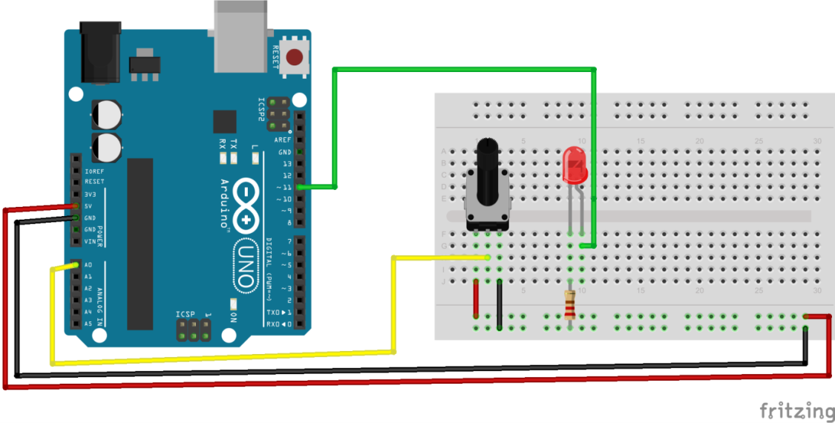
Chapter 4. 4 포텐쇼미터로 LED 밝기 조절하기
포텐쇼미터를 돌리면 그 값을 읽고 값에 따라 LED의 밝기를 조절한다.
포텐쇼미터의 값은 analogRead를 통해서 읽고, analogWrite를 통해 LED에 PWM 출력한다.
int potpin=0;//Define analogue interface.#0
int ledpin=11;//Define digital interface #11.(PWM output)
int val=0;//temporary storage the Variable value from the sensor
void setup()
{
pinMode(ledpin,OUTPUT);// Define digital interface #11 as output
Serial.begin(9600);//Setup Baud rate as 9600
}
void loop()
{
val=analogRead(potpin);// Read analogue value from sensor and assign to val
Serial.println(val);//Show val variable.
analogWrite(ledpin,val/4);
delay(10);//Delay 0.01 sec.
}
준비물: Uno R3, USB cable, 브레드보드, 포텐시오미터,
220Ohm 저항,빨간 LED, 점퍼선

Slide 6
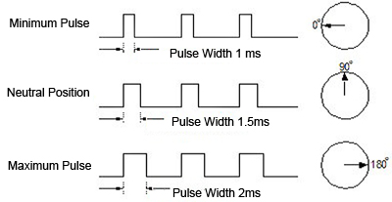
Chapter 4. 5 포텐쇼미터로 서보모터 조종하기
서보모터의 PWM 제어
반이중 시리얼 통신을 사용하는 서보모터인 Dynamixel이나 Herkulex는 제외한 일반적인 서보모터는 대부분 PWM으로 제어되는데, 다음과 같이 PWM에 의해서 각도가 변한다.
아두이노에는 내장된 라이브러리인 Servo.h 라는 것이 있어서 편리하게 서보 모터 제어를 할 수 있다.

Slide 7
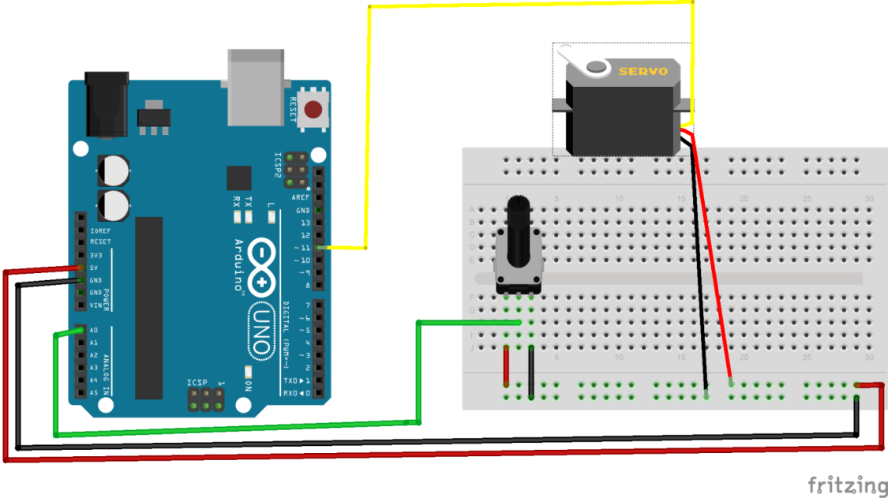
Chapter 4. 5 포텐쇼미터로 서보모터 조종하기
포텐쇼미터를 돌리면 그 값을 읽고 값에 따라 LED의 밝기를 조절한다.
포텐쇼미터의 값은 analogRead를 통해서 읽고, analogWrite를 통해 LED에 PWM 출력한다.
#include <Servo.h>
Servo myservo; // 서보 오브젝트를 생성
// myservo는 변경할 수 있음
int potpin = 0;
int val;
void setup()
{
myservo.attach(11); // 11번에 모터를 연결
}
void loop()
{
val = analogRead(potpin);
// 포텐쇼미터로부터 값을 읽음
val = map(val, 0, 1023, 0, 179);
// 읽은 값 (0~1023)을 0~179로 매칭시킴
myservo.write(val); // 모터를 회전시킴
delay(15);
}
준비물: Uno R3, 브레드보드, USB cable,
미니 서보모터, 포텐시오미터, 점퍼선

Slide 8
Chapter 4. 6 디지털 입력 (Digital Input)
디지털 입력을 통해서 논리적으로 HIGH인지 LOW인지를 판단할 수 있다.
pinMode 함수를 통해서 입력으로 설정한 후에, digitalRead 함수를 통해서 값을 얻을 수 있다.
Ex) pinMode(7, INPUT);
value = digitalRead(7);
아날로그 입력핀들은 디지털핀처럼 사용할 수도 있다.
Ex) value = digitalRead(A0);

Slide 9
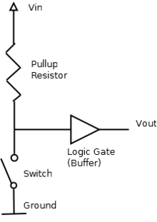
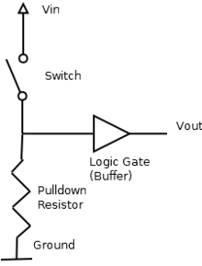
Chapter 4. 7 풀업 저항과 풀다운 저항
풀업 저항이나 풀다운 저항은 은소위 애매모호한 논리값이 들어오지 않도록 하기 위해서
저항을 + 혹은 – 쪽에 연결하여 장치가 연결되지 않았을 때도 논리적으로 안정된 값을 보내줄 수 있도록 함.
풀업저항
풀다운저항
풀업저항은 아두이노에 장착된 외부 장치가 끊어지거나
높은 저항을 가질때 전자회로에 입력을 보장해 주기 위한 장치로 사용.
입력 핀에 아무것도 연결되어 있지 않다면 논리적으로 1인 상태.
풀업저항은 다른 부품이 동작하고 있지 않을 때
그 전원 공급선과 연결되어 있기 때문에 전압을 약하게 당김.
스위치가 눌려지고 전류가 흐르면 그것은 매우 높은 저항이 되며,
끊어진 것처럼 동작.
풀다운 저항은 똑같이 작동하지만 ground와 연결되어 있음.
그것은 동작하지 않는 장치가 연결되어 있을 때 논리신호 0인 상태.

Slide 10
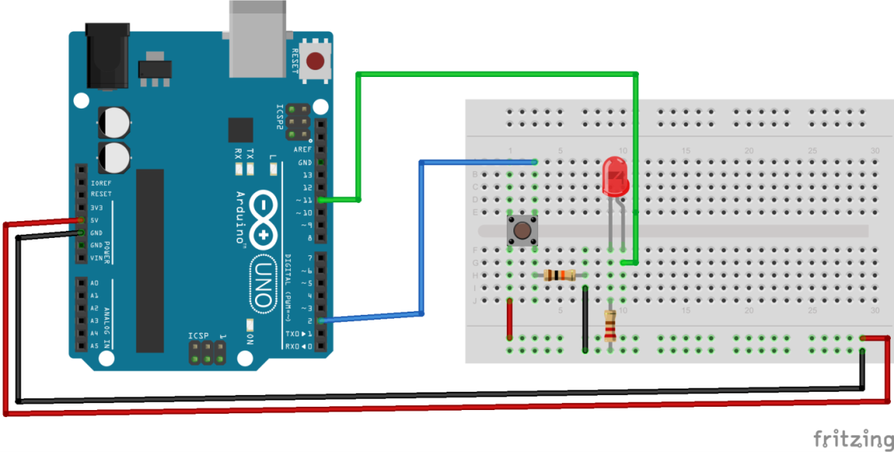
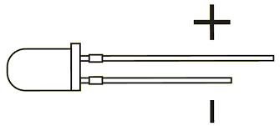
Chapter 4. 8 버튼 입력
푸쉬버튼이 열려 있을 때 (안눌려진 상태) 버튼의 두 다리 사이는 연결되지 않은 상태.
풀다운 저항을 쓰지 않으면, 핀의 논리적인 값은 매우 애매모호해짐(float 상태).
아두이노의 핀이 LOW 신호라는 확신을 주기 위해 10K 저항을 풀다운 저항으로 사용.
풀업저항이 HIGH 상태를 유지 해 줄 것이고 버튼이 눌리게 되면 LOW가 됨.
int buttonpin = 2;
int LED = 11;
void setup()
{
pinMode(buttonpin, INPUT);
pinMode(LED, OUTPUT);
}
void loop()
{
int buttoninput = digitalRead(buttonpin);
if (buttoninput == HIGH)
{
digitalWrite(LED, HIGH);
}
else
{
digitalWrite(LED, LOW);
}
}
준비물: Uno R3, USB cable, push button, 10K 저항,
red LED, 220Ohm 저항, 점퍼선
다리가 긴 쪽이 anode (+)
짧은 쪽이 cathode (-)

Slide 11
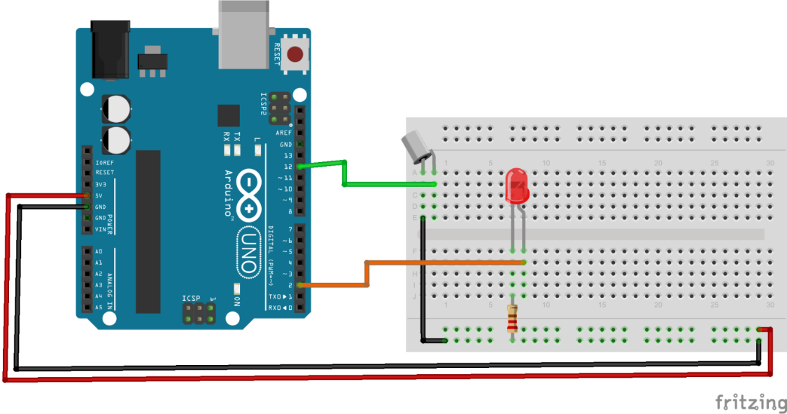
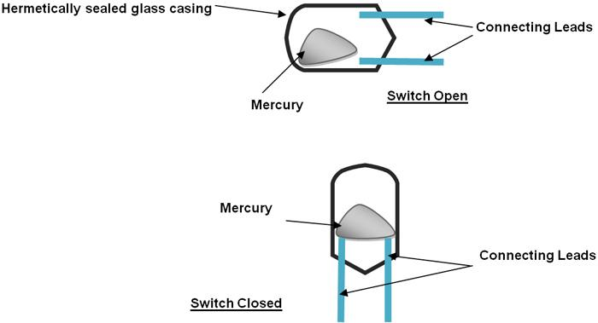
Chapter 4. 9 기울기센서로 LED 켜기
센서가 기울어지면 LED가 꺼짐
int LED = 2;
int tilt = 12;
void setup()
{
pinMode(LED,OUTPUT); // set digital 2 for LED output
pinMode(tilt, INPUT); // set digital 12 for tilt sensing
}
void loop()
{
if(digitalRead(tilt) == HIGH)
{
digitalWrite(LED,HIGH);//light up led
}
else//otherwise
{
digitalWrite(LED,LOW);//turn off led
}
}
준비물: Uno R3, USB cable, 브레드보드, 기울기 센서,
빨간 LED, 220Ohm, 점퍼선
수은 기울기 센서 원리

Slide 12
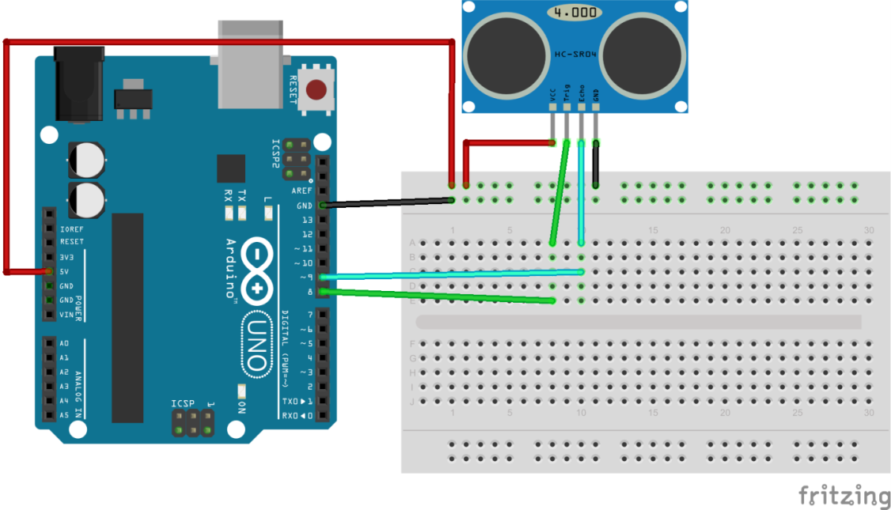
Chapter 4. 10 HC-SR04 초음파 거리센서
초음파를 이용하여 거리를 측정하며, 시리얼모니터를 통해서 값을 확인할 수 있다.
준비물: Uno R3, USB cable, 브레드보드,
HC-SR04 초음파 거리센서, 점퍼선

Slide 13
Chapter 4. 10 HC-SR04 초음파 거리센서
const int TriggerPin = 8; //Trig pin
const int EchoPin = 9; //Echo pin
long Duration = 0;
void setup(){
pinMode(TriggerPin,OUTPUT);//Trigger is an output pin
pinMode(EchoPin,INPUT); // Echo is an input pin
Serial.begin(9600); // Serial Output
}
void loop(){
digitalWrite(TriggerPin, LOW);
delayMicroseconds(2);
digitalWrite(TriggerPin, HIGH); // Trigger pin to HIGH
delayMicroseconds(10); // 10us high
digitalWrite(TriggerPin, LOW); // Trigger pin to HIGH
Duration = pulseIn(EchoPin,HIGH);
// Waits for the echo pin to get high
// returns the Duration in microseconds
long Distance_mm = Distance(Duration);
// Use function to calculate the distance
Serial.print("Distance = "); // Output to serial
Serial.print(Distance_mm);
Serial.println(" mm");
delay(1000); // Wait to do next measurement
}
long Distance(long time)
{
// Calculates the Distance in mm
// ((time)*(Speed of sound))/ toward and backward of object) * 10
long DistanceCalc; // Calculation variable
DistanceCalc = ((time /2.9) / 2);
// Actual calculation in mm
//DistanceCalc = time / 74 / 2;
// Actual calculation in inches
return DistanceCalc;
// return calculated value
}

Slide 14
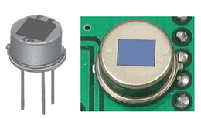
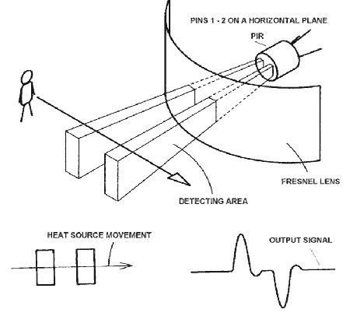
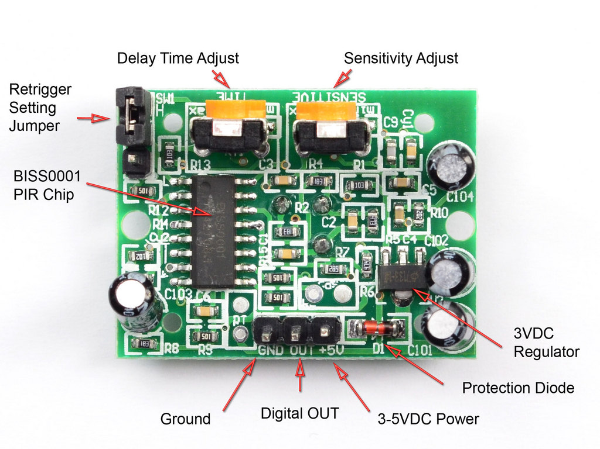
Chapter 4. 11 PIR 모션센서
PIR 모션센서의 원리: 프리넬 렌즈를 통해서 움직임을 감지하며, 감지하면 디지털 신호를 출력한다.
PIR 센서 안의
적외선 모듈
PIR 센서 뒷면

Slide 15
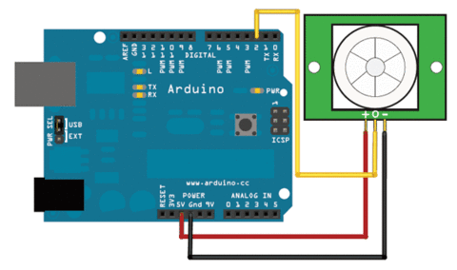
Chapter 4. 11 PIR 모션센서
움직임이 감지되면 내장된 LED를 점멸함
int ledPin = 13; // choose the pin for the LED
int inputPin = 2; // choose the input pin (for PIR sensor)
int pirState = LOW; // we start, assuming no motion detected
int val = 0; // variable for reading the pin status
void setup() {
pinMode(ledPin, OUTPUT); // declare LED as output
pinMode(inputPin, INPUT); // declare sensor as input
Serial.begin(9600);
}
void loop(){
val = digitalRead(inputPin); // read input value
if (val == HIGH) { // check if the input is HIGH
digitalWrite(ledPin, HIGH); // turn LED ON
if (pirState == LOW) {
// we have just turned on
Serial.println("Motion detected!");
// We only want to print on the output change, not state
pirState = HIGH;
}
} else {
digitalWrite(ledPin, LOW); // turn LED OFF
if (pirState == HIGH){
// we have just turned of
Serial.println("Motion ended!");
// We only want to print on the output change, not state
pirState = LOW;
}
}
}
준비물: Uno R3, USB cable, PIR 모션센서, M-F 케이블

Slide 16
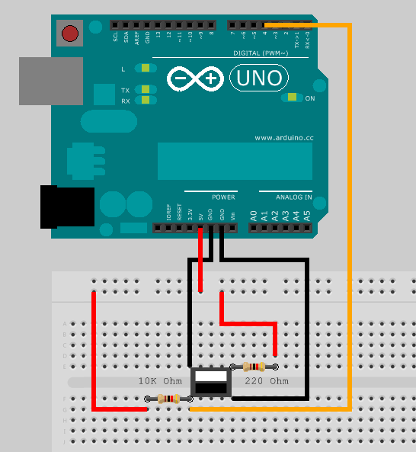
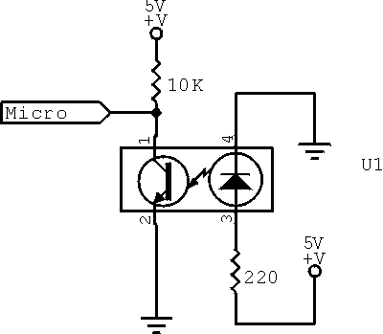
Chapter 4. 12 QRD1114 근거리센서
센서를 손가락으로 막으면 값이 1로 변하며, 막지 않으면 0으로 출력된다.
int signal = 4;
int onoff;
void setup()
{
Serial.begin(9600);
}
void loop()
{
onoff = digitalRead(signal);
Serial.println(onoff);
}
적외선 발신기에서 전송된
적외선이 사물에 의해서
반사되며, 이를 포토 트렌지스터가 값을 읽는다.
약 0~3cm 안에서 감지가 가능
준비물: Uno R3, USB cable, 브레드보드,
빨강 노랑 초록 LED, 220Ohm 저항 (3개), 점퍼선

Slide 17
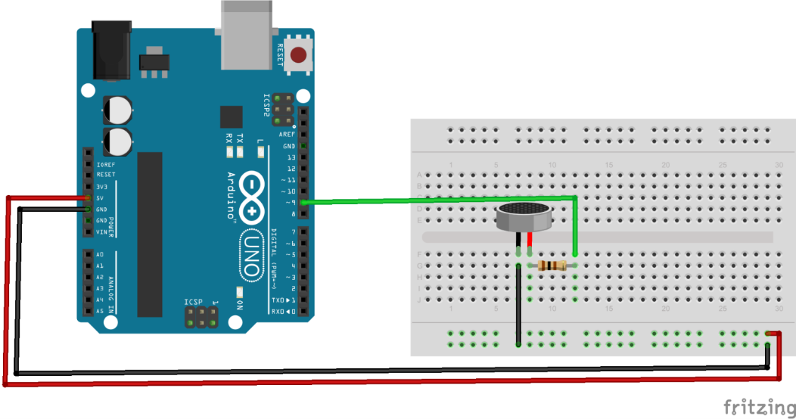
Chapter 4. 13 슈퍼마리오 재생하기
슈퍼마리오 배경음이 재생됨
//소스코드는 종결키트의 코드를 참고
//길이가 길어서 생략함
준비물: Uno R3, 브레드보드, 버저 , 100 Ohm 저항, 점퍼선

Slide 18
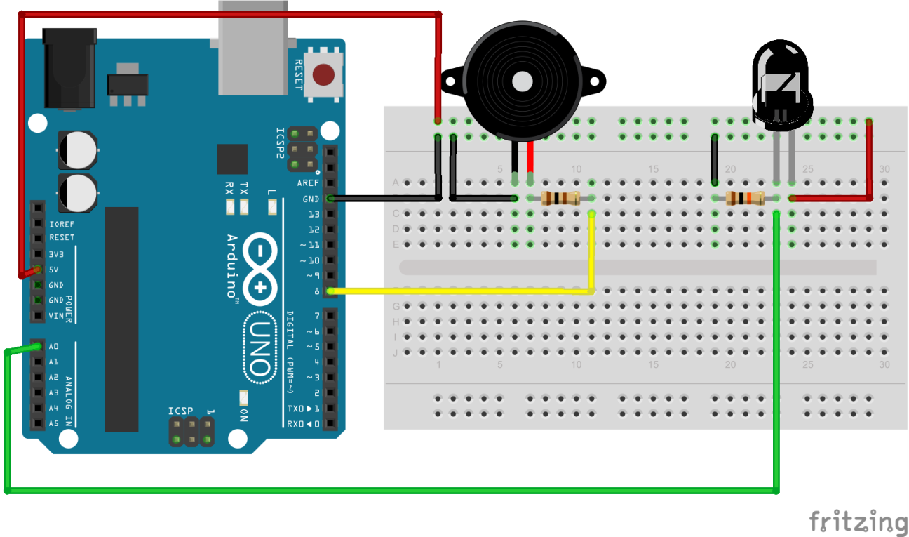
Chapter 4. 14 빛 감지 알람
빛을 감지하면 버저가 울림
int flame=A0;
int Buzzer=8;
int val=0;
void setup()
{
pinMode(Buzzer,OUTPUT); //Set LED as output
pinMode(flame,INPUT); //Set buzzer as input
Serial.begin(9600); //Set baud rate as 9600
}
void loop()
{
val=analogRead(flame); //Read the analog value
Serial.println(val); //Output analog value and print it out
if(val>=600) // When analog value 〉600，buzzer make sound
{
digitalWrite(Buzzer,HIGH);
}
else
{
digitalWrite(Buzzer,LOW);
}
}
준비물: Uno R3, USB cable, 브레드보드, 빛 센서, 버저,
10K 저항, 100 Ohm 저항, 점퍼선

